Slide 1
CONFLICTO DE INTERESES EN LA TOMA DE DECISIONES EN LA ADMINISTRACION PÚBLICA
Unidad Funcional de Integridad Institucional (UFII)
Lima, 22 de febrero de 2023

Slide 2
Dinámica jamboard
https://jamboard.google.com/d/1RKTWawtov6_2Mu0XIeWqBbB36X0E88rjBIQyVdvdUGQ/edit?usp=sharing

Slide 3
Algunos conceptos vinculados al tema
Dilema ético
Situación que presenta una disyuntiva donde la toma de una decisión resulta compleja al presentarse alternativas de solución frente a las cuales cualquier opción podría significar una pérdida o afectación y ninguna opción podría resultar ser del todo correcta o incorrecta.

Slide 4
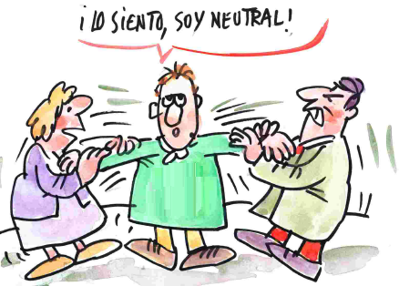
Imparcialidad
Implica desempeñar la función pública privilegiando el interés general por encima de consideraciones particulares (económicas, políticas o de cualquier otra índole), demostrando independencia respecto a las personas y organizaciones con quienes se mantienen vínculos.

Slide 5
Interés general / Bien común
A diferencia de los intereses particulares que se derivan de diversas preferencias, vínculos, lealtades y pertenencia a determinadas instituciones, organizaciones o comunidades, de un modo más abstracto, podemos identificar intereses que buscan representar al conjunto de ciudadanas y ciudadanos. Este interés general se asocia a lo que llamamos “bien común”, es decir, aquello que resulta valioso para la sociedad por encima de meros intereses particulares —como el respeto a las normas, la defensa de la dignidad de las personas, la igualdad de oportunidades, entre otros.

Slide 6
¿Qué circunstancias podrían originar un interés particular?
Ejem:
El interés de los integrantes de una familia que, dado el vínculo que los une, tenderán a buscar el bienestar de sus miembros.
El interés de quienes militan en un partido político en la búsqueda de lograr mayores adherentes a sus propuestas y los votos necesarios para poder gobernar.

Slide 7
¿Qué deben hacer las personas que trabajan en el Estado para que estos intereses particulares no entren en contraposición con el intereses general ?

Slide 8
CONFLICTO DE INTERESES
Situación que afecta o supone un grave riesgo para el interés general al ocurrir que los vínculos e intereses personales de un servidor público (familiares, amicales, económicos, sociales, partidarios u otros) suponen un incentivo para privilegiar su favorecimiento o, cuando menos, afectar su objetividad e imparcialidad para adoptar, influir o participar en la toma de una decisión pública.
Los conflictos de intereses configuran una situación que puede afectar el buen juicio del servidor poniendo en riesgo su integridad en la toma de una decisión pública.

Slide 10
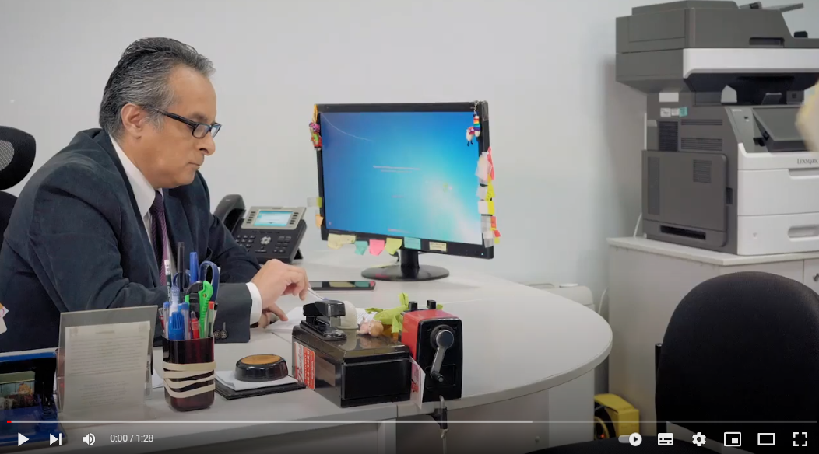

Slide 11
¿Es posible tomar distancia de algún interés para evitar ese conflicto ?
La pregunta es
EVITARLO
SI
si
ELEGIR
NO

Slide 12
Ver Lineamiento 001-2021/SBN-OAF-SAPE: Lineamientos para el reporte de conflictos de intereses aprobado con Resolución N°0054-2021/SBN-GG.
En el link de integridad que se encuentra alojado en nuestra sede digital, podemos ubicar este lineamiento
https://www.sbn.gob.pe/politicas-de-integridad

Slide 13
Canal de consulta y orientación
Se diseñó un flyer dando a conocer la cuenta de correo a disposición de los servidores de la institución.
Actualmente contamos con un canal de consulta y orientación instaurado para atender dilemas éticos o dudas o consultas que tengan los servidores de la SBN respecto a situaciones que podrían generar un conflicto de intereses. La cuenta de correo electrónico es: integridad@sbn.gob.pe
Posteriormente a su implementación se inició una campaña de difusión al interior de la institución a través de los diferentes canales de comunicación que tiene la SBN a disposición.

Slide 14
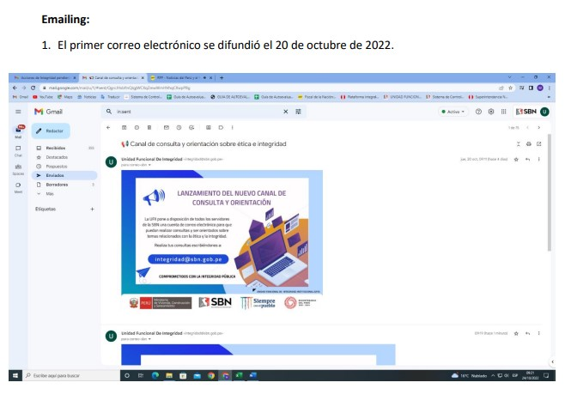
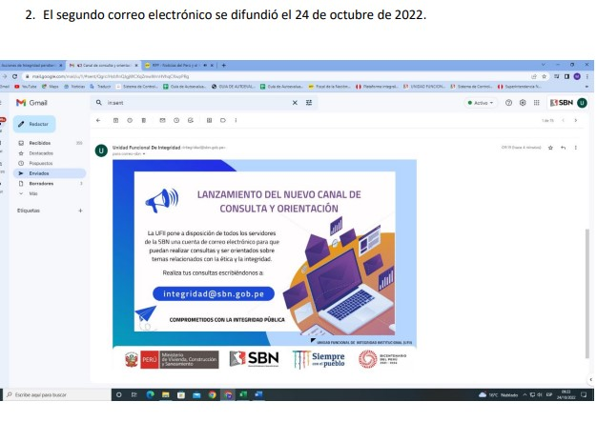
Posteriormente se envió a toda la institución por correo electrónico y también se colocó como pop up / protector de pantalla en cada equipo de cómputo de la institución.

Slide 16
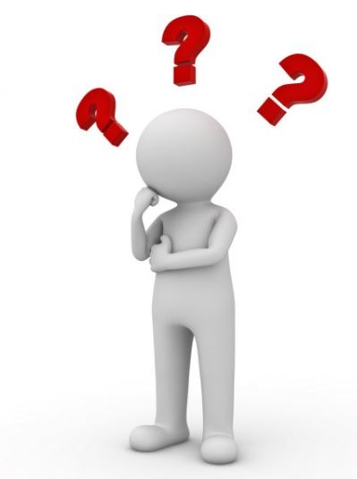
¿Sabían que…?
Después del Congreso, los funcionarios y servidores públicos son sobre quienes existe una menor confianza de la ciudadanía.
El factor que mas puede influir para que se presenten practicas irregulares en la administración pública es la ausencia de valores éticos.

Slide 17
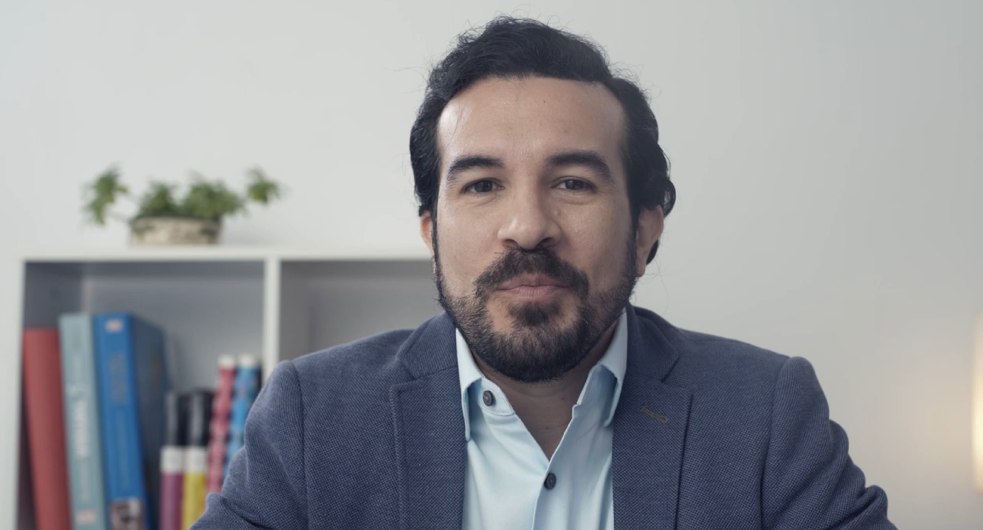

Slide 18
“La paz no es la ausencia de conflictos, sino la capacidad de manejar el conflicto”
Finalmente, para concluir les dejamos una reflexión respecto al tema que nos trae a esta charla, que es el siguiente:

Slide 19
Muchas gracias

Slide 20
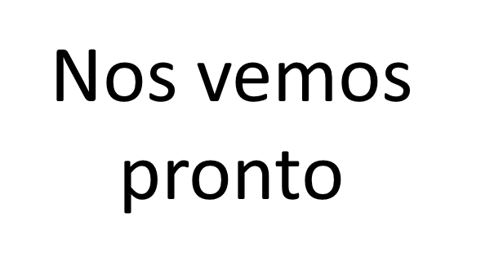
La Función Pública y la entidad
¡En nuestra próxima capacitación. Esten atentos a nuestras publicaciones!
1

